Slide 1

La Condizione di Irrapresentabilità del Lasso
Il Limite Invalicabile del LASSO nella Selezione delle Variabili
AUTORE:
Lorenzo Maria Pennelli

Slide 2

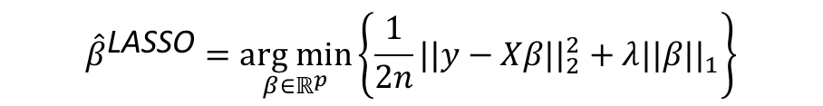
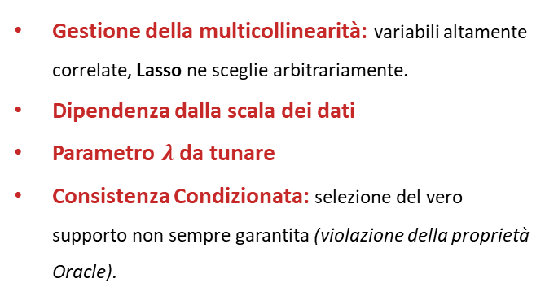
Contesto: Lasso
Un metodo di regolarizzazione che minimizza i residui applicando una penalità L1, forzando i coefficienti meno importanti esattamente a zero.
$${\hat{β}}^{\text{LASSO}}=\underset{β∈ℝ^{p}}{arg min}\left\{\frac{1}{2n}{||y−Xβ||}_{2}^{2}+λ{||β||}_{1}\right\}$$
Punti di Forza
Limitazioni
Selezione delle variabili: annulla l'impatto dei predittori inutili, eliminandoli di fatto dal modello. Modelli più snelli e interpretabili.
Gestione dell'alta dimensionalità: funziona quando il numero di variabili è molto maggiore del numero di osservazioni.
Previene l'overfitting
Gestione della multicollinearità: variabili altamente correlate, Lasso ne sceglie arbitrariamente.
Dipendenza dalla scala dei dati
Parametro $λ$ da tunare
Consistenza Condizionata: selezione del vero supporto non sempre garantita (violazione della proprietà Oracle).
2/14

Slide 3


Contesto: Proprietà Oracle
capacità di una procedura di selezionare il vero modello e stimare i parametri con la stessa accuratezza che si avrebbe conoscendo a priori le variabili realmente rilevanti.
Consistenza nella Selezione
Normalità asintotica
Il metodo identifica correttamente le variabili realmente rilevanti e scarta quelle irrilevanti. All'aumentare dei dati, la probabilità di selezionare il modello corretto tende a 1
Dopo aver individuato le variabili corrette, il metodo stima i coefficienti con la stessa precisione che si avrebbe conoscendo il modello vero in anticipo. Le stime diventano sempre più accurate
$$\text{P}\text{(Ŝ =}S^{∗}\text{) → 1 } \text{per} \text{n}\text{ → ∞}$$
$$S^{∗}=\{j:β_{j}^{∗}≠0\}$$
✓ Trova le variabili giuste
✓ Stime precise
✓ Elimina il rumore
✓ Inferenza statistica affidabile
Il Lasso ha buone proprietà di Oracolo quando le variabili rilevanti non sono correlate con le variabili rumore (Irrepresentable Condition)
3/14

Slide 4
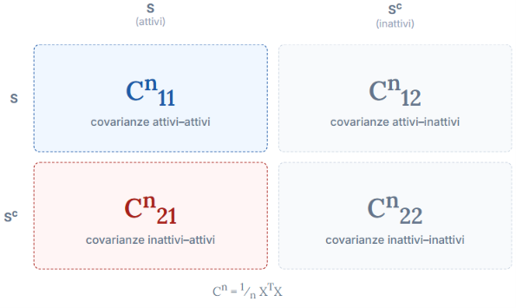
La Condizione di Irrapresentabilità
$${\left\|C_{21}^{n}{\left(C_{11}^{n}\right)}^{−1}sgn\left(β_{S^{∗}}^{∗}\right)\right\|}_{∞}<1$$
Cosa Misura
C_{²¹}ⁿ(C_{¹¹}ⁿ)⁻¹ sgn(β*) = coefficiente OLS di ogni variabile falsa sulle variabili vere, proiettato nella direzione del segnale.
→ Quanto una variabile inattiva è "spiegata" dalle attive.
Matrice empirica di Gram
Intuizione geometrica
Se la norma ≥ 1, una variabile rumore può essere scritta come combinazione lineare delle vere → il Lasso non la azzera.
→ La variabile falsa è troppo "rappresentabile" dalle vere.
Implicazione
Il successo della selezione delle variabili non dipende da quanti dati raccogli, ma da come sono correlate tra loro le variabili nel dataset.
→ corretta selezione delle variabili è una proprietà intrinseca della geometria del dataset
4/14

Slide 5





Setup Esperimenti
Data Generating Process
$$Y=3X_{1}+3X_{2}+0X_{3}+ε$$
$$ε∼𝒩\left(0,1\right)$$
$$X_{1},X_{2}∼𝒩\left(0,1\right) \text{(}\text{Variabili} \text{Causali} \text{indipendenti}\text{)}$$
$$X_{3}=ρX_{1}+ρX_{2}+Rumore \text{(}\text{Variabile} \text{Rumore} \text{Correlata}\text{)}$$
Semplificazione Analitica
Sostituzione blocchi
Condizione teorica
Risultato
$C_{11}^{−1}=I$ ($X_{1},X_{2}$ indipendenti)
${\left\|C_{21}C_{11}^{−1}\text{sign}\left(β_{S^{∗}}\right)\right\|}_{∞}<$ 1
$\left(ρ,ρ\right)⋅I⋅\left(\begin{matrix}1 \\ 1\end{matrix}\right)=2ρ$ < 1
$C_{21}=\left(ρ,ρ\right)$ (Correlazione con le vere)
$\text{sign}\left(β_{S^{∗}}\right)=\left(1,1\right)$ (segni positivi)
5/14

Slide 6
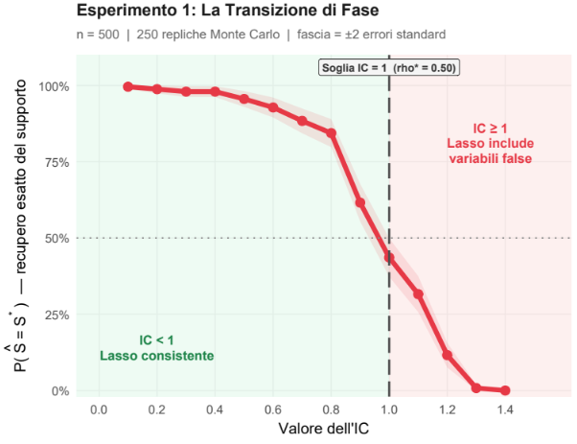
Esperimento 1 — L’effetto della violazione IC
Setup:
n=500, nsim = 250, regola lambda.1se (CV)
X cat5
(5 cat)
X cat15
(15 cat)
X cont
(continua)
6/14

Slide 7
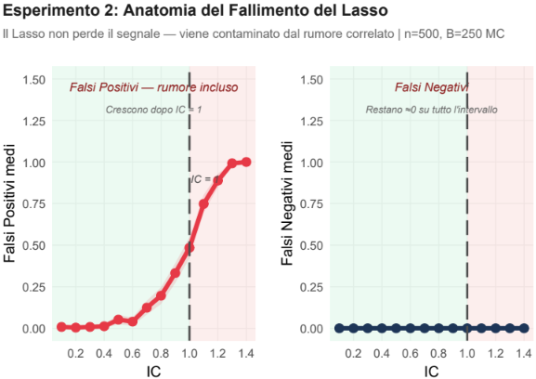
Esperimento 2 — Perché il Lasso fallisce
Setup:
n = 500, nsim = 250, regola lambda.1se (CV)
X cat5
(5 cat)
X cat15
(15 cat)
X cont
(continua)
7/14

Slide 8
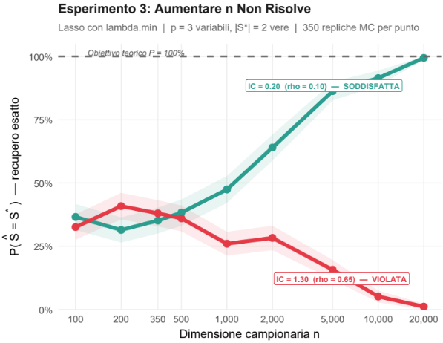
Esperimento 3 — La dimensione campionaria
Setup:
nsim = 350, n crescente, regola lambda.min (CV)
X cat5
(5 cat)
X cat15
(15 cat)
X cont
(continua)
8/14

Slide 9


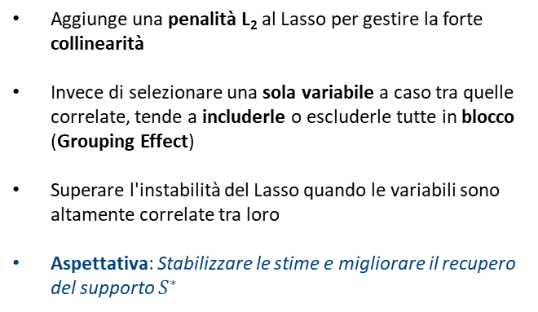
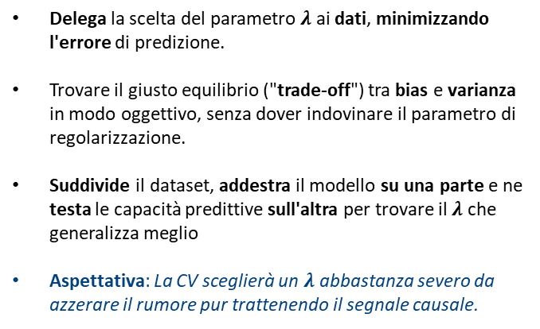
Possibili Soluzioni: Cross Validation ed Elastic Net
Se non è possibile cambiare i dati che violano questa caratteristica cosa possiamo fare?
Cross Validation
Elastic Net
$$\min_{λ}{MSE_{CV}}$$
$$\hat{β^{EN}}=\arg{\min_{β}{\frac{1}{2n}{\left\|y−Xβ\right\|}_{2}^{2}+λ\left[α{\left\|β\right\|}_{1}+\left(1−α\right){\left\|β\right\|}_{2}^{2}\right] }}$$
Delega la scelta del parametro $λ$ai dati, minimizzando l'errore di predizione.
Trovare il giusto equilibrio ("trade-off") tra bias e varianza in modo oggettivo, senza dover indovinare il parametro di regolarizzazione.
Suddivide il dataset, addestra il modello su una parte e ne testa le capacità predittive sull'altra per trovare il $λ$che generalizza meglio
Aspettativa: La CV sceglierà un $λ$abbastanza severo da azzerare il rumore pur trattenendo il segnale causale.
Aggiunge una penalità L₂ al Lasso per gestire la forte collinearità
Invece di selezionare una sola variabile a caso tra quelle correlate, tende a includerle o escluderle tutte in blocco (Grouping Effect)
Superare l'instabilità del Lasso quando le variabili sono altamente correlate tra loro
Aspettativa: Stabilizzare le stime e migliorare il recupero del supporto $S^{∗}$
9/14

Slide 10
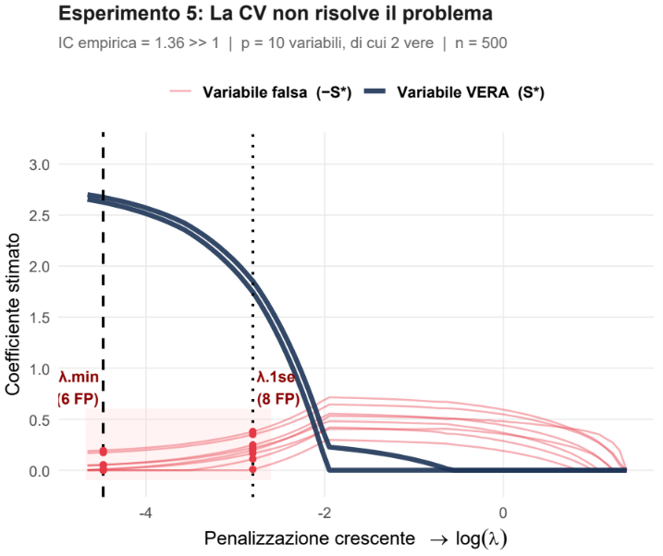
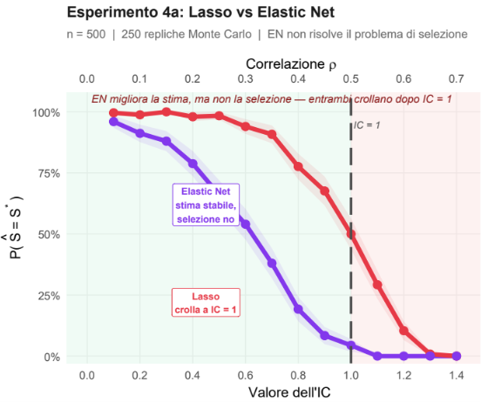
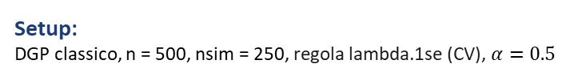
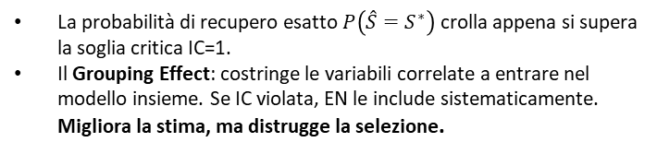
Esperimenti 4, 5: Il collasso della CV ed Elastic Net
Setup:
10 variabili di cui 2 vere e restanti correlate, n=500, regola lambda.1se e lambda.min,
Setup:
DGP classico, n = 500, nsim = 250, regola lambda.1se (CV), $α=0.5$
Entrambi i criteri falliscono, lambda.min include 6 falsi positivi; lambda.1se ne include 8. Il supporto vero non viene mai isolato.
La CV ottimizza esclusivamente l'errore di predizione (MSE). Se IC > 1 il rumore correlato abbassa l'errore predittivo quasi quanto il segnale vero. L'algoritmo li considera equivalenti.
La probabilità di recupero esatto $P\left(\hat{S}=S^{∗}\right)$ crolla appena si supera la soglia critica IC=1.
Il Grouping Effect: costringe le variabili correlate a entrare nel modello insieme. Se IC violata, EN le include sistematicamente. Migliora la stima, ma distrugge la selezione.
10/14

Slide 11
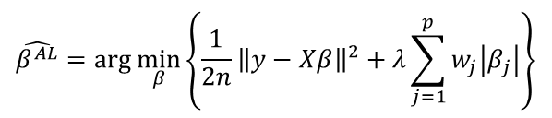

L’ Adaptive Lasso
Definizione
Estensione del Lasso che assegna una penalizzazione diversa a ciascun coefficiente, anziché utilizzare una penalizzazione uniforme.
Meccanismo
Proprietà
Modifica la funzione obiettivo introducendo dei pesi adattivi (wj​).
I pesi derivano da una stima preliminare dei coefficienti (OLS, Ridge, Lasso, Elastic Net).
✓ Penalizzazione adattiva
Le variabili importanti vengono penalizzate meno.
Le variabili poco rilevanti vengono penalizzate molto.
✓ Riduzione del bias verso zero
✓ Consistenza nella selezione
$$\hat{β^{AL}}=\arg{\min_{β}\left\{\frac{1}{2n}{\left\|y−Xβ\right\|}^{2}+λ\sum_{j=1}^{p}{w_{j}\left|β_{j}\right|}\right\}}$$
seleziona le variabili corrette con probabilità che tende a 1 P(S^=S)→1
Rispetta così le Oracle Property (sotto alcune ipotesi)
✗ Richiede una stima preliminare affidabile dei coefficienti.
$$w_{j}=\frac{1}{{\left|\hat{β_{j}^{init}}\right|}^{γ}}$$
✗ La scelta dei pesi influenza il risultato finale.
11/14

Slide 12
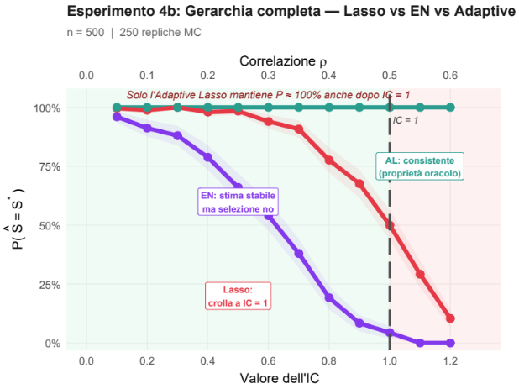

Esp. 6 — Lasso vs Elastic Net vs Adaptive Lasso
Setup:
n = 500, nsim = 250, regola lambda.1se, inizializzazione Ridge
Lasso
Buono per selezione però cala drasticamente superata soglia
Elastic Net
Per Grouping Effect peggiore nella selezione tende a raccogliere più spesso il rumore
Adaptive Lasso
È la soluzione ideale in questo scenario. Riesce a essere rigoroso e robusto anche sotto stress
12/14

Slide 13
Conclusioni - Riepilogo
Il fallimento del Lasso è strutturale e deterministico: la capacità del Lasso standard di selezionare il modello corretto non degrada in modo lineare, ma crolla verticalmente e drasticamente non appena la Irrepresentable Condition (IC) supera o eguaglia il valore di 1
La contaminazione da falsi positivi: quando l'IC viene violata, il Lasso non fallisce perdendo le variabili rilevanti (i FN rimangono prossimi allo zero), ma viene "contaminato" includendo rumore che non viene risolto nemmeno con l’aumento della dimensionalità campionaria
L'illusione della Cross-Validation: affidarsi a parametri come lambda.min o lambda.1se in presenza di variabili false ma correlate al segnale porta all'inclusione di innumerevoli Falsi Positivi che sfuggono al controllo della CV.
L'Adaptive Lasso come reale contromisura: gode delle cosiddette proprietà oracolo, penalizzando in modo inversamente proporzionale a una stima iniziale (come la Ridge), riesce a mantenere una probabilità di corretta selezione prossima al 100% anche in regioni in cui l'IC è ampiamente violata.
13/14

Slide 14
References
Slides del corso riguardanti Lasso, Adaptive Lasso, Elastic Net e Cross Validation
Tibshirani, R. (1996). Regression shrinkage and selection via the lasso. JRSS-B, 58(1), 267–288.
Zhao, P., & Yu, B. (2006). On model selection consistency of lasso. JMLR, 7, 2541–2563.
Zou, H. (2006). The adaptive lasso and its oracle properties. JASA, 101(476), 1418–1429.
Claude e Gemini per aiuto sul codice e impaginazione slide
14/14

